Slide 1
Interfaces e Diagramas
TI0162 - INTERNET DAS COISAS

Slide 2
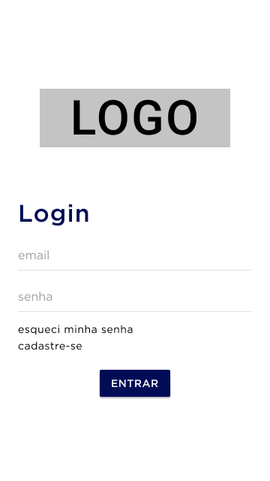

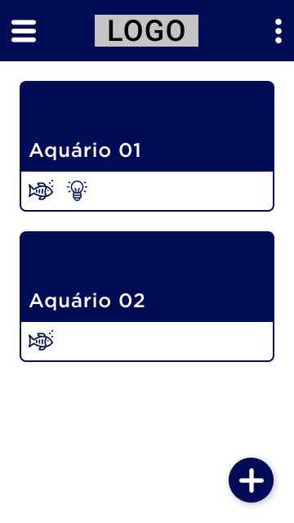

Interface

Slide 3
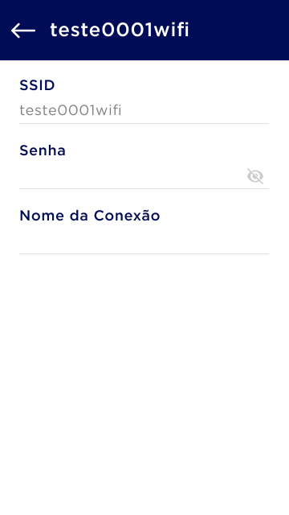
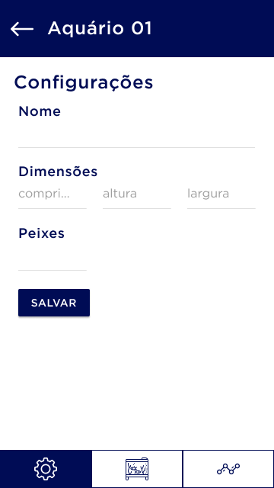
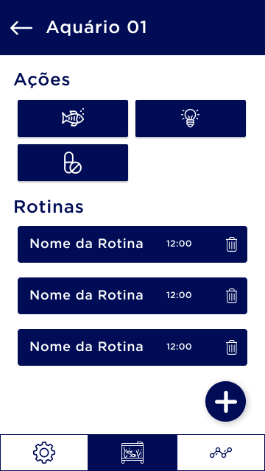
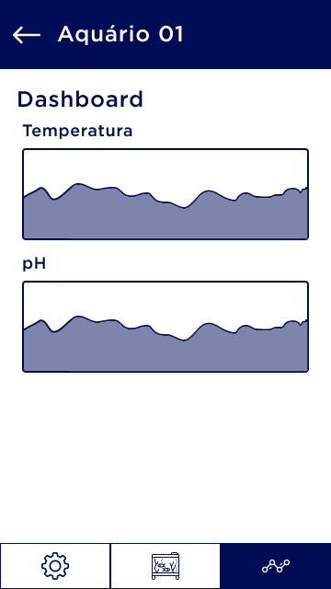
Interface

Slide 4
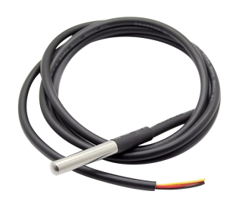
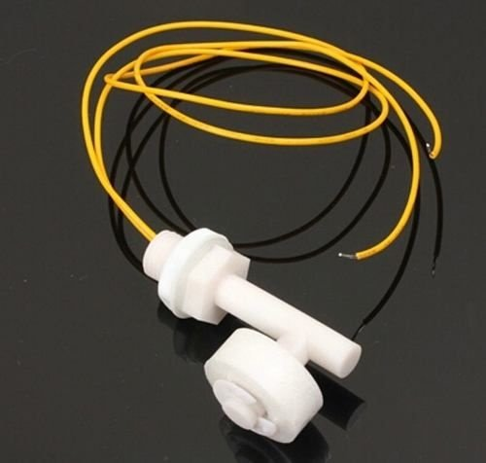
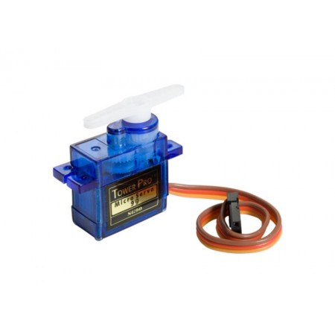
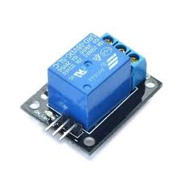
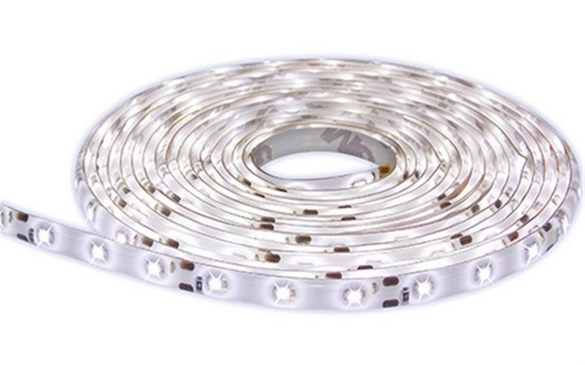
Materiais Utilizados
Sensores
Atuadores

Slide 5
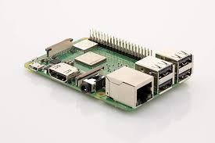


Materiais Utilizados
Controladores
Plataformas

Slide 6

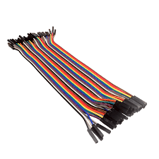
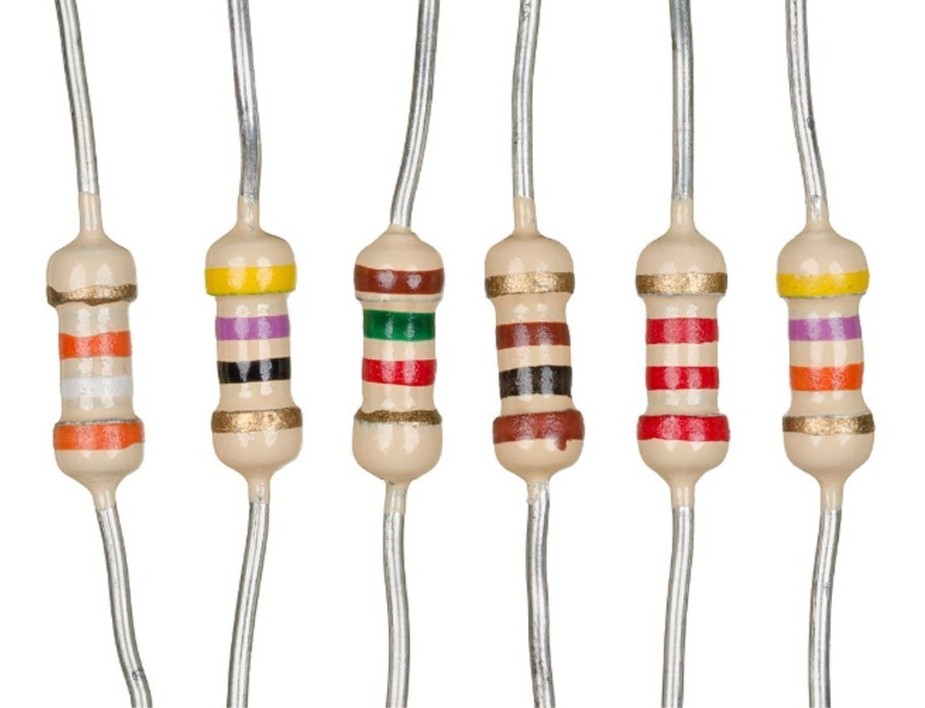
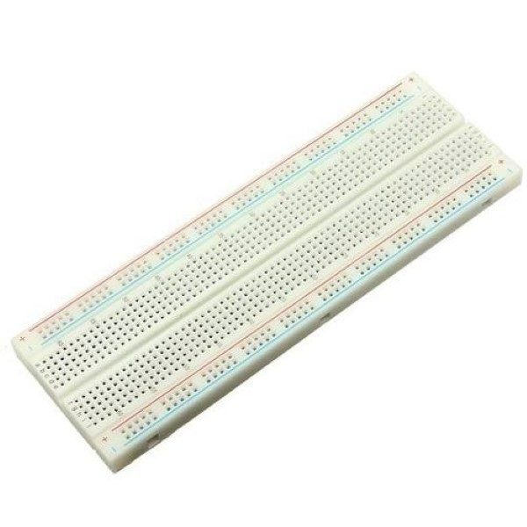
Materiais Utilizados
Frameworks
Outros componentes

Slide 7
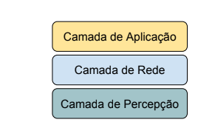
Padrões de Projeto Utilizado
Modelo básico de 3 camadas:

Slide 8
Padrões de Projeto Utilizado
Camada de Percepção:

Slide 9

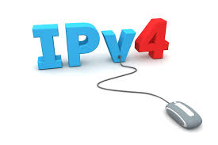

Padrões de Projeto Utilizado
Camada de Rede:

Slide 10
Padrões de Projeto Utilizado
Camada de Rede:

Slide 11
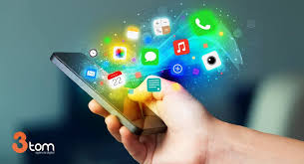
Padrões de Projeto Utilizado
Camada de Aplicação:

Slide 12
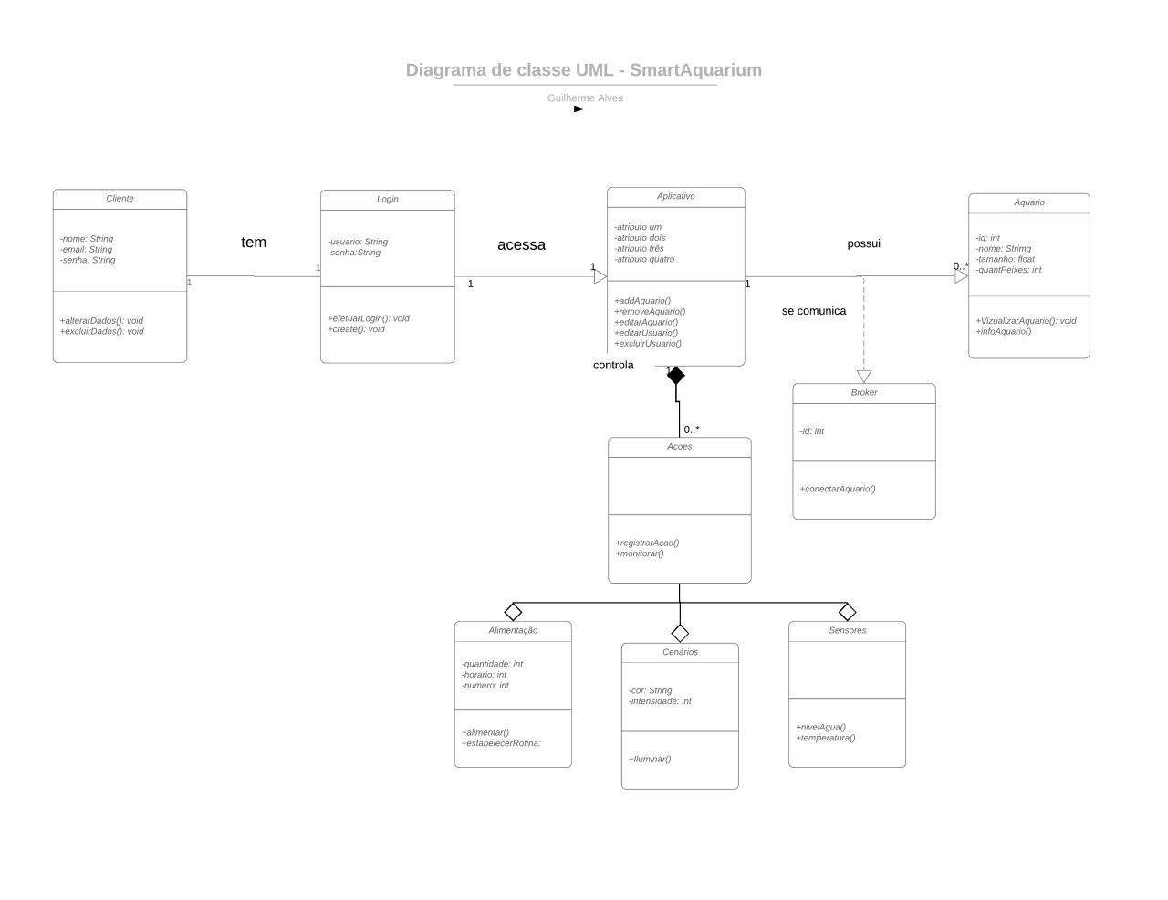
Diagrama de Classe

Slide 13
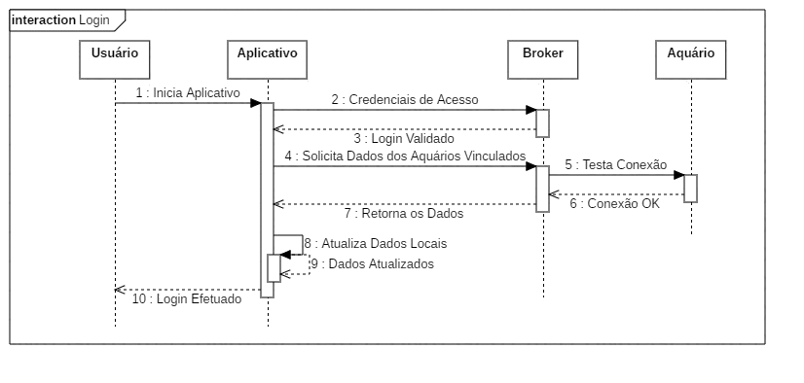
Diagramas de Sequência

Slide 14
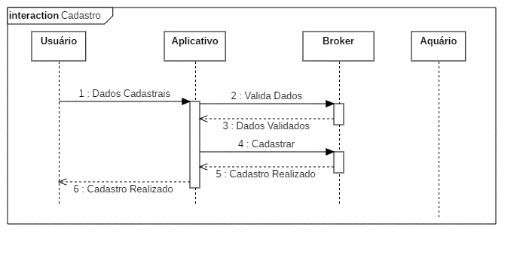
Diagramas de Sequência

Slide 15
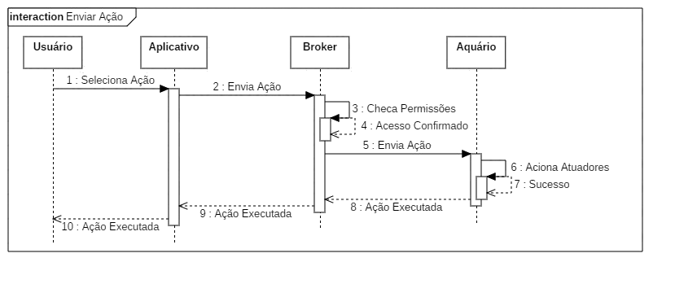
Diagramas de Sequência

Slide 16
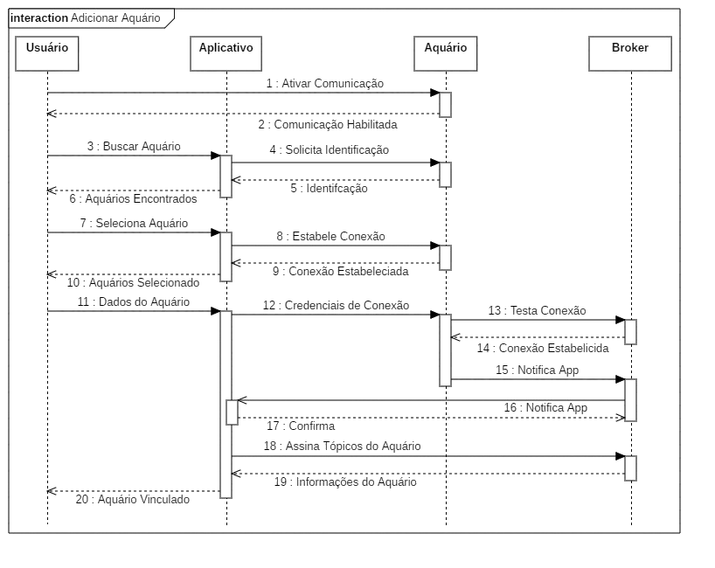
Diagramas de Sequência

Slide 17
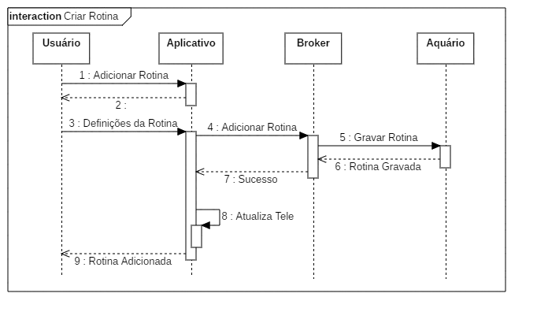
Diagramas de Sequência

Slide 18
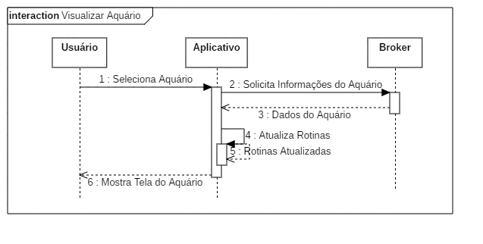
Diagramas de Sequência

Slide 19
OBRIGADO!
Integrantes:
Daniel Araújo Chaves Souza
Everton Freitas da Silva
Guilherme Alves de Araújo
Magno Felipe Távora da Silva

